Slide 1
图书管理系统项目答辩
指导老师：何帅峰
日期：2023.9.12

Slide 2




目录
01
项目需求分析
02
项目结构和功能介绍
03
项目核心技术和创新点展示
04
项目总结与展望

Slide 3
1.项目需求分析
本项目主要是使用JavaFX+MySQL+Scene Bulider设计实现一款图书借阅管理系统，使用场景位于图书馆内，面向的用户为普通读者与图书管理员。
据此我们通过讨论决定出项目设计原则如下：
1. 基本信息的录入要便捷，实现录入的数据的高校验性。
2.查询信息要快捷、迅速，实现查询的高效性。
3.实现添加、修改、浏览、删除图书基本信息。
4. 数据保存与传输实现高安全性、保密性。
5. 方便图书借阅用户操作，降低使用门槛。
6. 协助图书管理员能更便捷地管理借阅用户。
项目开发背景：
图书馆是信息资源的聚集地，拥有大量图书和用户。在没有图书借阅管理系统之前，信息管理是手工处理文本和表格的方式。统计和核实借书情况需要人工检查借书卡，而借阅权限和天数需要手工计算和记录，这工作繁重容易出错，数据也容易丢失。总之，缺乏系统化的信息管理方法。这个项目旨在解决图书馆数据管理问题，提供图书信息查询、用户借阅查询、用户信息管理和借阅权限验证功能的图书借阅管理系统

Slide 4
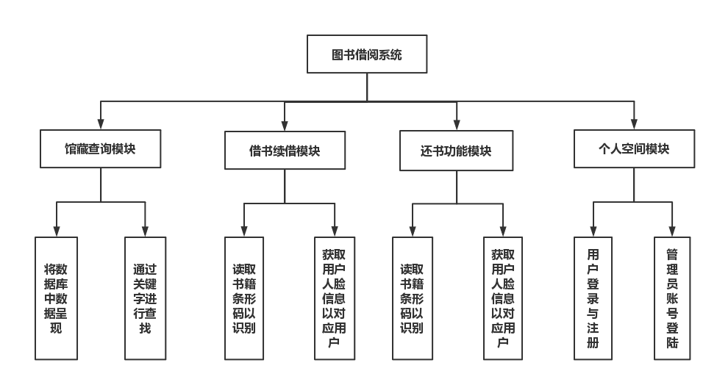
1.项目需求分析
从项目中分解而出的模块结构：
馆藏查询模块
借书续借模块
还书功能模块
个人空间模块
功能的简单介绍：
1.馆藏查询：可以帮助用户直观地了解馆藏书籍情况，来到主页面后可以直接看到图书列表，并查询图书信息与状态。
2.借书续借：用户需要通过借阅功能的记录才能将图书带离，同时系统记录归还期限，以便对图书进行管理，读者也可根据需求延长借阅时间。
3.还书功能：与借书功能协同使用。
4.个人空间：用户登陆后，可以查询本人的借阅记录。

Slide 5
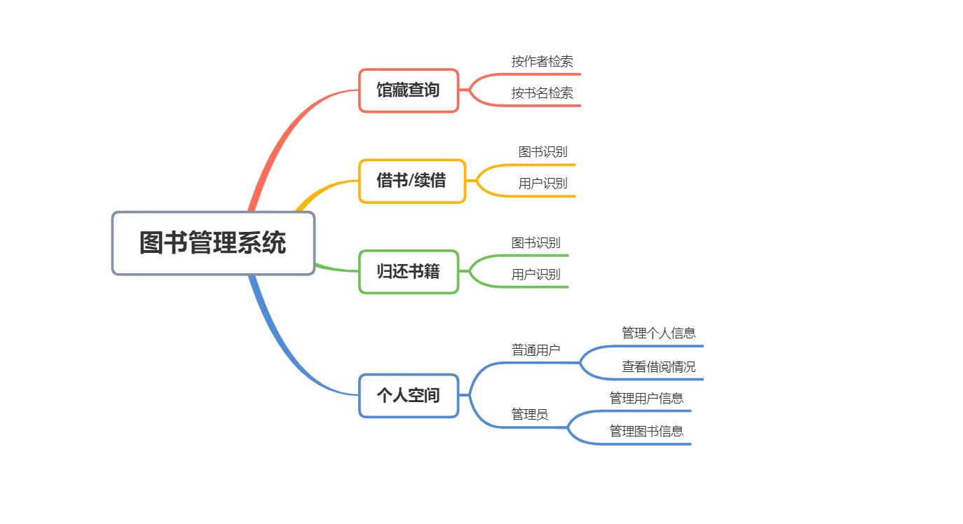
2.项目结构和功能介绍

Slide 6
2.项目结构和功能介绍
个人账号管理
身份验证
书籍条形码识别
用户空间
注册登录
借书续借
个人空间
借阅记录查询
馆藏查询
我要还书
管理员 空间
数据库
书籍条形码识别
书籍管理
用户管理

Slide 7
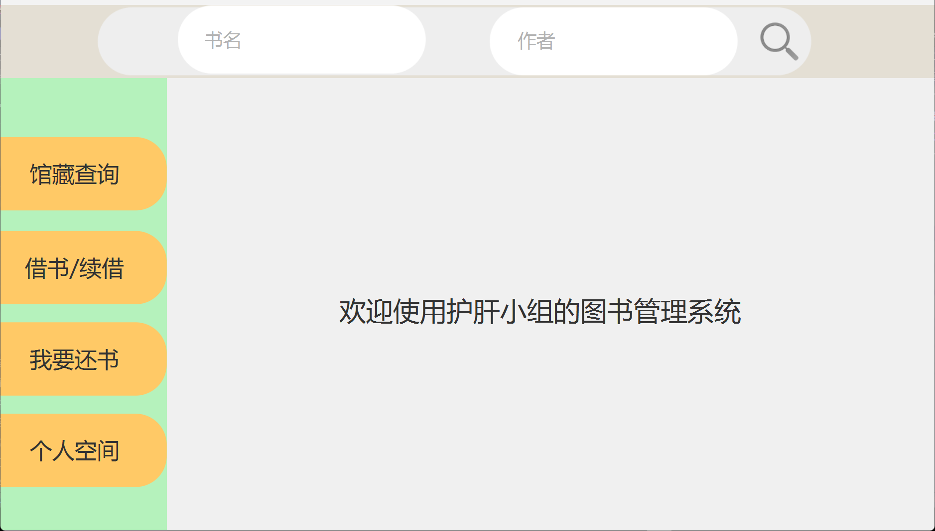
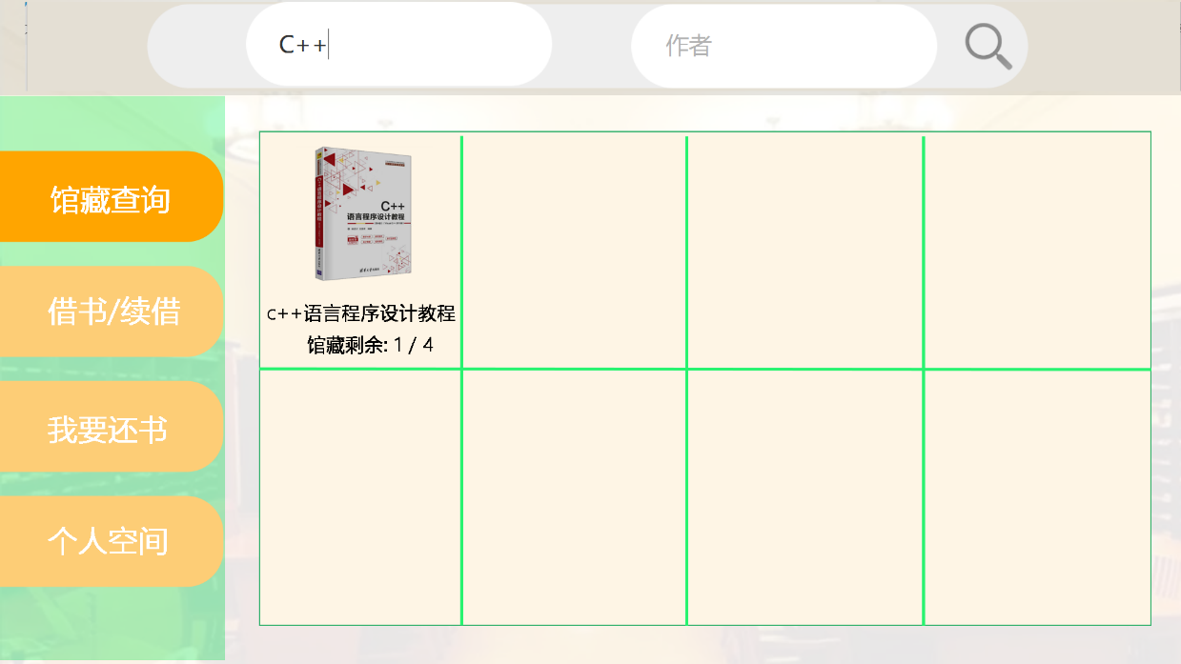
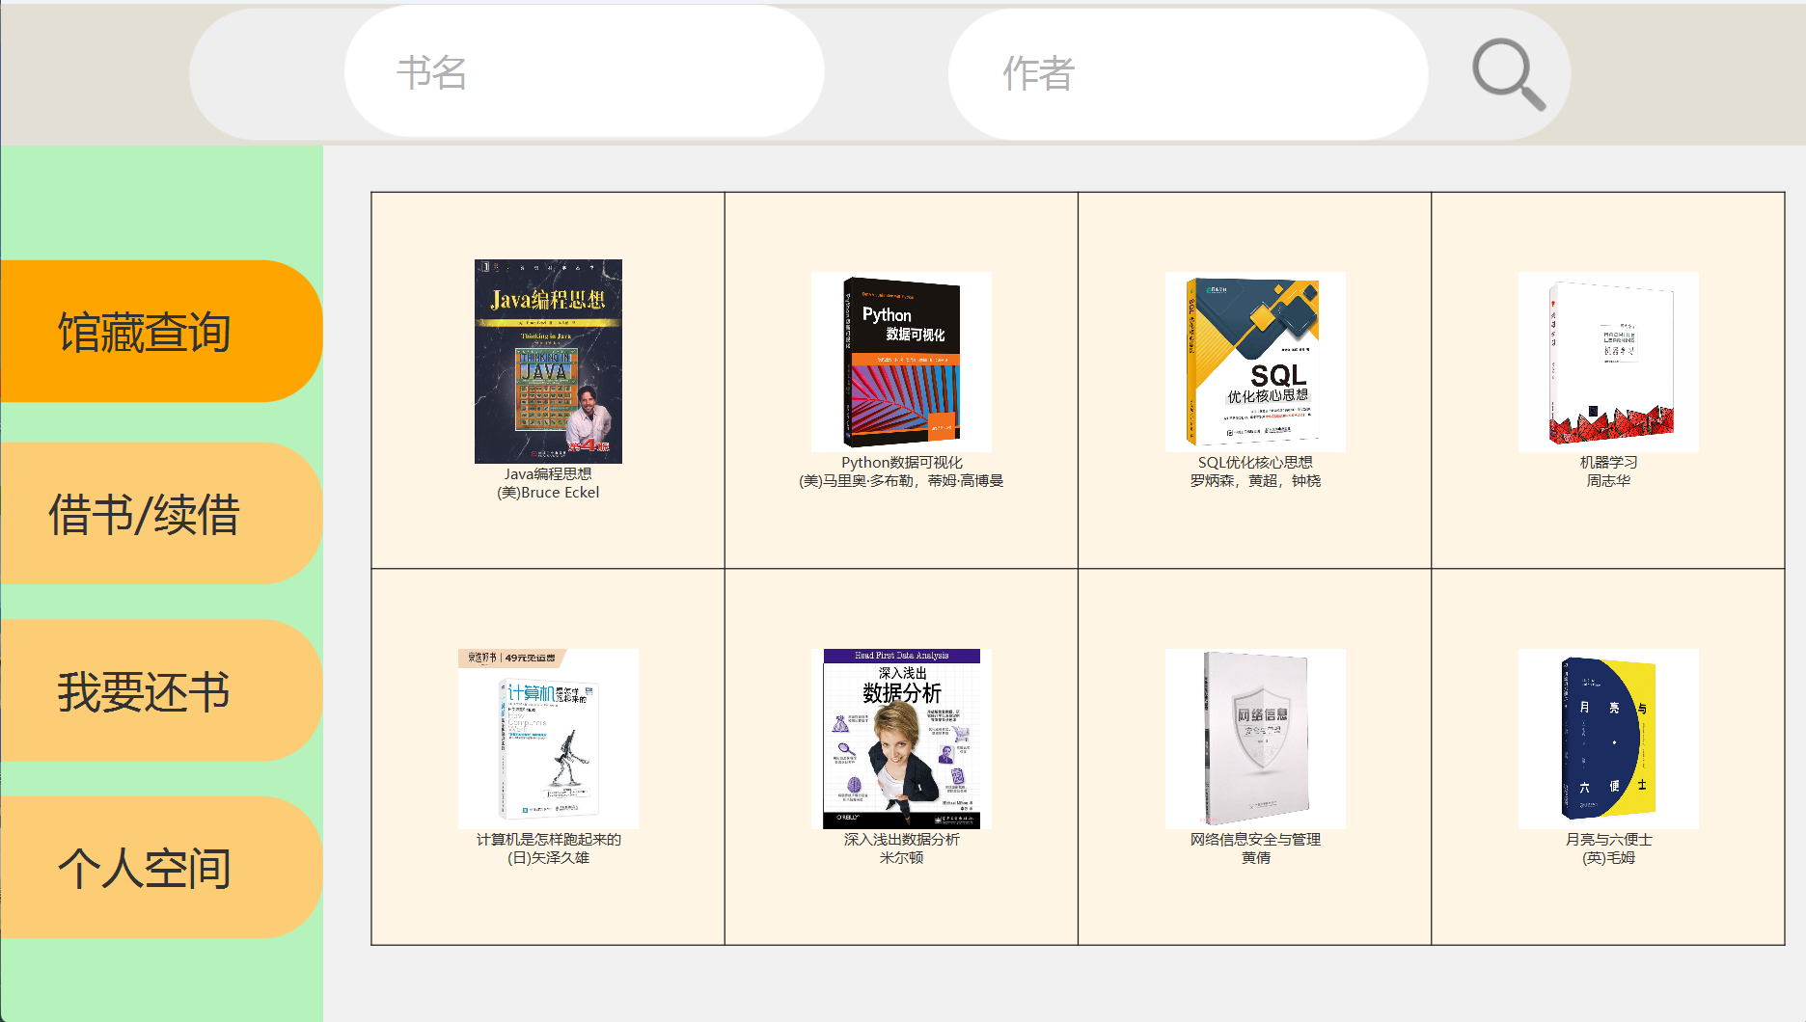
2.项目结构和功能介绍
馆藏查询
点击进入馆藏查询模块时，首页会显示热门书籍及推荐书籍，页面会在数据库中随机挑选相关书籍，并展示书籍封面、书籍名称、作者等信息。
在上方索引框中输入书籍相关信息即可进行书籍的查询，可以通过书籍名称或者作者名称进行模糊查询。点击查询按钮后会与书籍数据库进行匹配，查询成功后页面就会显示相关书籍封面、名称以及馆藏剩余量。
界面显示状态：
单击此处添加内容
输入书籍名称，
点击查询按钮的反馈：

Slide 8
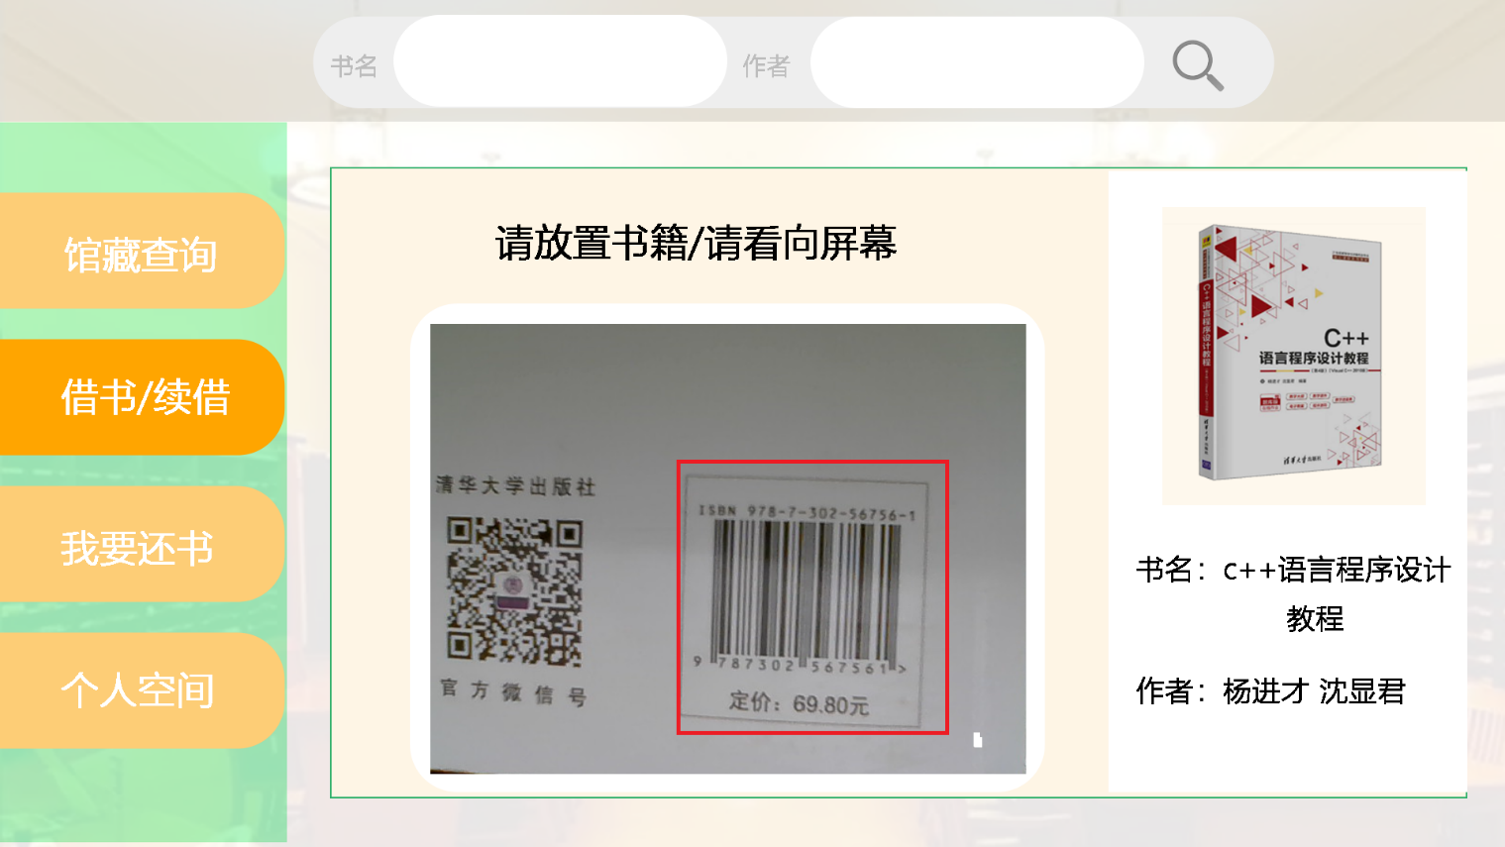
2.项目结构和功能介绍
调取摄像头及识别模型进行书籍识别：
借书/续借
用户进入借书版面后，系统会自动调用摄像头识别模块，用户将书籍放入识别区域，模型识别出条形码内容，并暂存条形码，与书籍数据库进行匹配，显示书籍的相关信息。
续借模块与借书原理相同，需要续借的书籍识别成功后，系统自动延长该书籍借阅时间。
识别成功后与数据库进行匹配，匹配成功后显示书籍信息

Slide 9
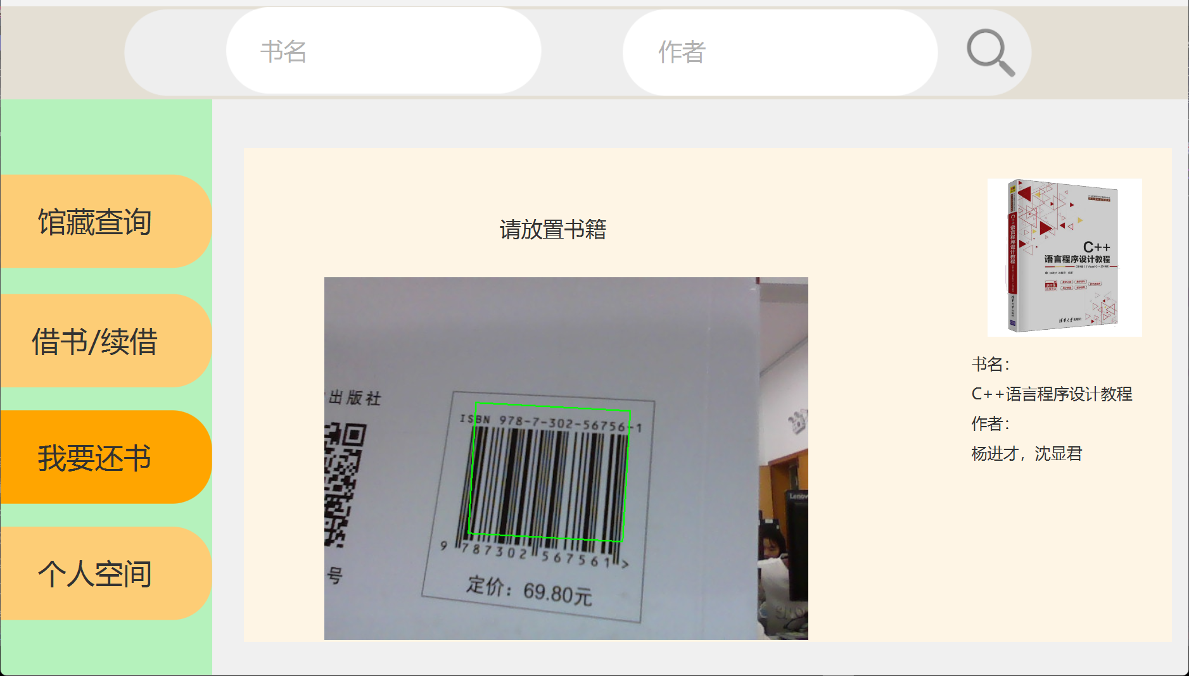
2.项目结构和功能介绍
我要还书
用户进入还书版面后，系统会自动调用摄像头识别模块，用户将书籍放入识别区域，模型识别出条形码内容，并暂存条形码，与书籍数据库进行匹配，显示书籍的相关信息，用户还书成功，同时系统修改书籍数据库信息。
还书验证：为了确保还书的准确性，系统会在还书操作完成后进行验证。如果发现还书信息有误或图书损坏等情况，系统会提示读者进行相应的处理。

Slide 10
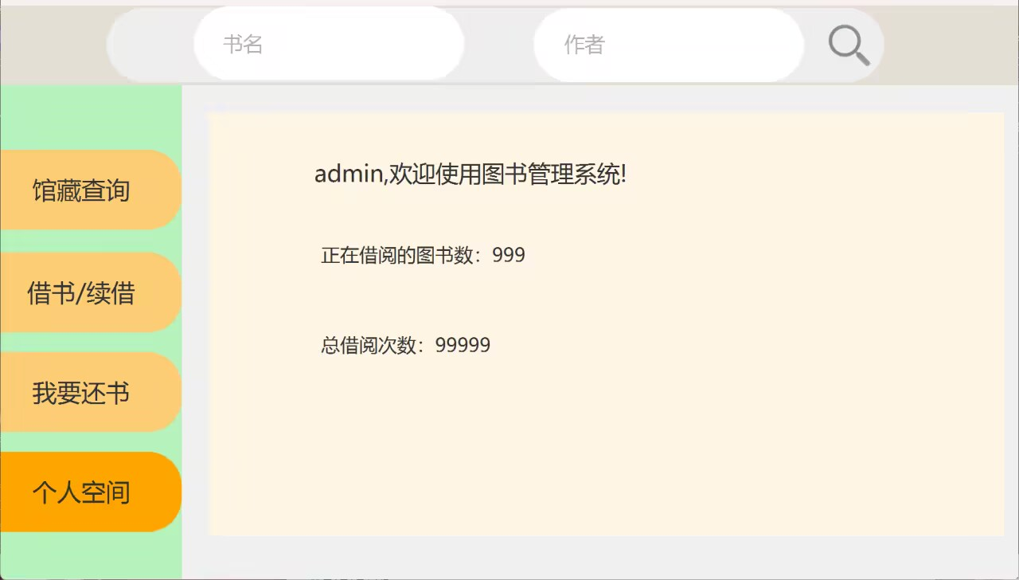
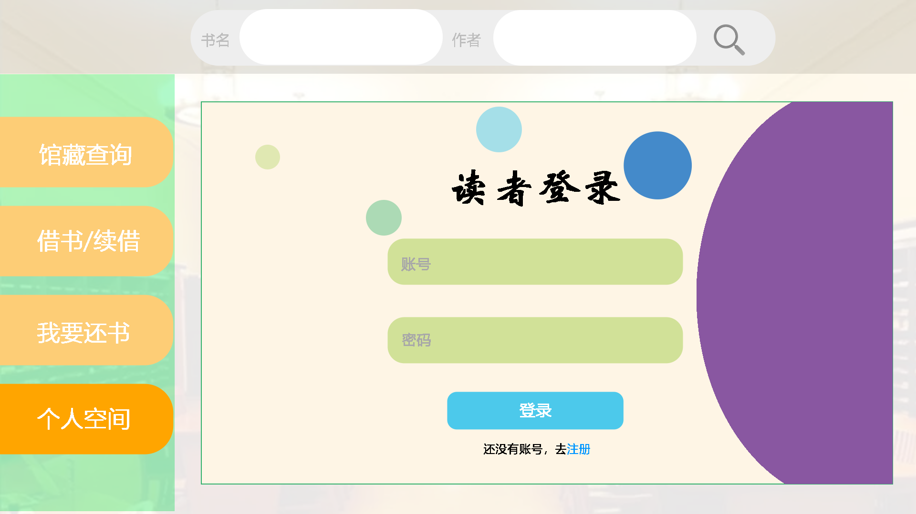
2.项目结构和功能介绍
个人空间
用户通过此模块进行登录，注册过的用户输入用户名和密码，点击登录按钮，系统进入用户数据库进行匹配，匹配失败显示登陆失败；登录成功后用户即可进入个人页面管理个人信息和查看借阅情况。
登录成功后显示个人页面：

Slide 11
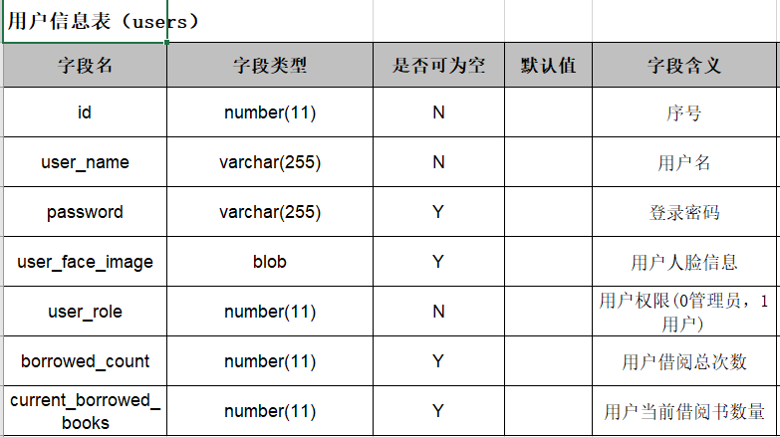
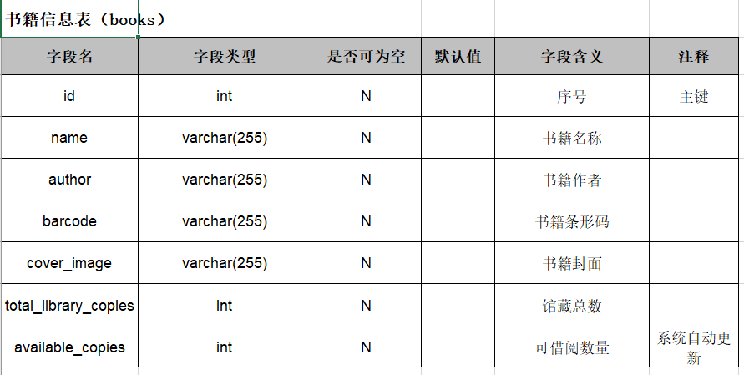
数据库设计

Slide 12
3.项目核心技术和创新点展示
核心技术
1、数据库：用于存储图书
2、图像识别技术：实现了图书的识别。
3、安全技术：图书管理系统中的数据非常重要，因此需要采取各种安全措施来保护数据的安全。常用的安全技术包括用户身份验证、数据加密等。
创新点展示
图书条形码识别：条形码技术可以方便地实现图书的自动识别和分类，提高图书管理的效率和准确性。因此，在图书管理系统中集成条形码技术是一种常见的创新点。
自助借还书：通过应用条形码技术，读者可以实现自助借还书，减少图书馆工作人员的工作量，提高图书管理的效率。

Slide 13
4.项目总结与展望
这个使用JavaFX+MySQL+Scene Bulider实现的图书借阅管理系统是我们进入大学以来第一个以小组合作的形式完成的项目，具有不菲的学习价值。
不同于单打独斗时的我行我素，合作中我们需要沟通、协调、配合。每个人都有不同的想法，每个人又都又相异的长处。固执己见，则很难调和，分工不当也进行不了高效的合作。所以在合作中沟通、协调又是重中之重。明确每个人的分工，每个人去把自己部分完善好就是小组合作的主旋律。而既然分工要明确，也就意味着我们往往把一个整体切割成各个部分，是不连贯的。那整体之间的串联就需要大家去一起完善，一起调和。这也就是把音符组合成连贯旋律的关键所在。
在编写项目的过程中进行学习也是我们的任务之一。通过查看网络上各种技术相关的博客，听取老师对基础知识的讲授，我们得以成功的学习到了这些项目所需技术的最基础的用法，并最终完成了这个项目。本次实训中我们小组全员受益良多，自学能力、设计能力、项目组织和管理能力都有所提升，由于时间仓促，其中很多次都想要放弃，想要退而求其次，但最后还是靠着组员们的相互鼓励坚持了下来，也十分感谢何老师鼓励与帮助。但难免的，这次项目编写过程中还存在着许多有待完善的地方，组员们有很多想法也没来得及去尝试着实践，还有许多问题如代码编写的不够规范，测试没有全面完备等。实训虽然结束了，但这个项目不会停止，我们会继续改进，不断完善，打磨技术，向着一个真正的程序设计团队迈进。

Slide 14
展示完毕
谢谢观看
汇报人：吴昊宇

